Slide 1
এই স্লাইডটি সম্মানিত শিক্ষকবৃন্দের জন্য।
তাই স্লাইডটি হাইড অবস্থায় অছে।
F5 চেপে উপস্থাপন শুরু করা যেতে পারে । তাহলে Hide slide show করবে না ।
হবে ।
পাঠটি শ্রেণিকক্ষে উপস্থাপনের প্রয়োজনীয় পরামর্শ ও দিক-নির্দেশনা Slide Note এ দেয়া আছে। উপস্থাপনের পূর্বে সম্মানিত শিক্ষকগণ 'স্লাইড-নোটগুলো' দেখে নিবেন এবং প্রয়োজনে নিজের মত করে ছবি, ভিডিও, প্রশ্ন সংযোজন বিয়োজন করতে পারেন।

Slide 2
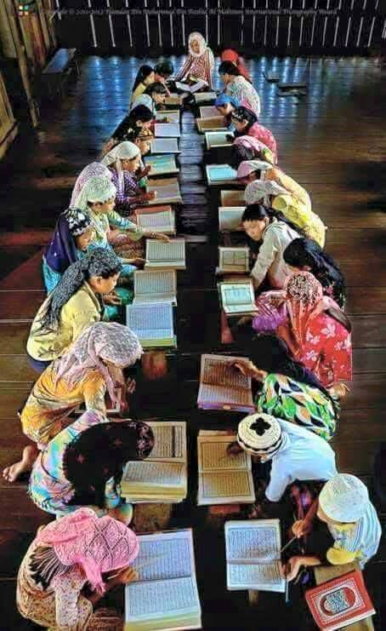

গ
স্বা
ত
ম

Slide 3
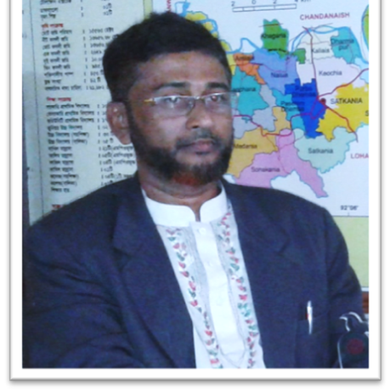

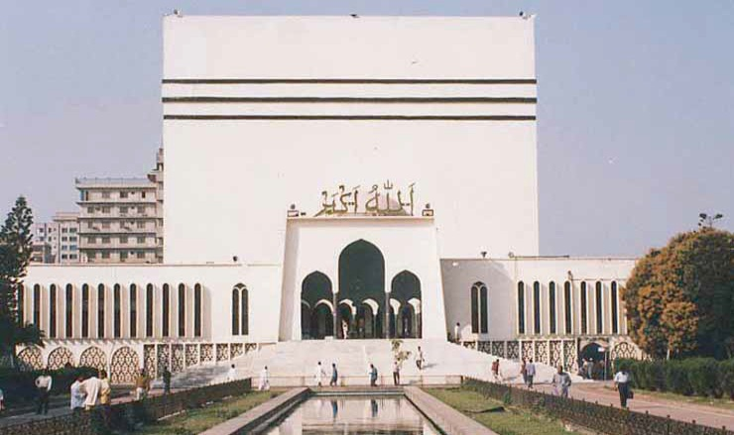
পরিচিতি
মোঃ রফিকুল ইসলাম
সিনিয়র শিক্ষক
জনার কেঁওচিয়া আদর্শ উচ্চ বিদ্যালয়
সাতকানিয়া,চট্রগ্রাম ।
মোবাইল-০১৮১৭-৭১৫৬৭৭ /০১৯৯১৯-৪৭৪০২
Email- rafiquljkahs@gmail.com
সময়ঃ- ৫০ মিঃ

Slide 4

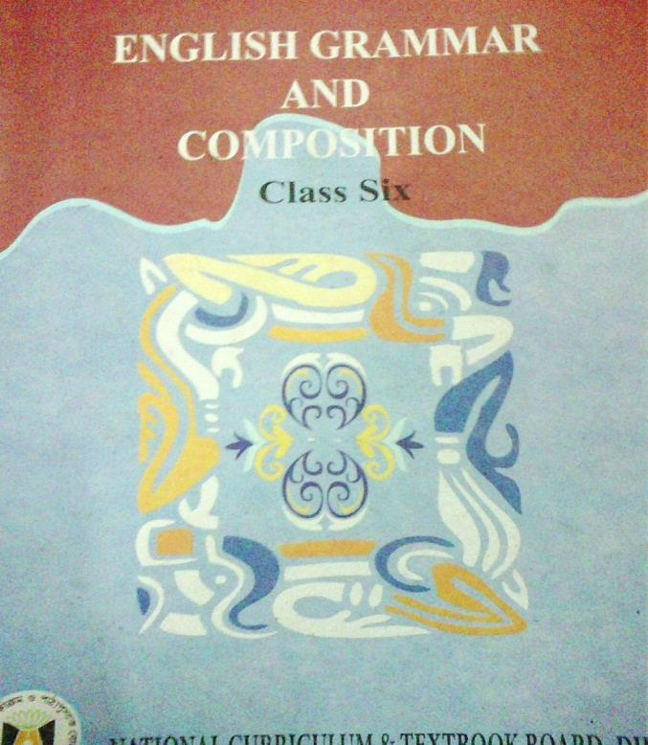
নিচের ছবিদু’টি দেখ এবং চিন্তাকরে বল
বাংলা ব্যাকরণ
ইংরেজি গ্রামার
এবার বলতো দেখি বাংলা ব্যাকরণ কাকে বলে ?
Notes:
শিক্ষক স্লাইডে প্রদর্শিত ছবিগুলি দ্বারা শিক্ষার্থীদের থেকে প্রশ্ন করাযেতে পারে যে,ব্যাকরণ এবং গ্রামার কাকে বলে ? এরপর প্রশ্ন কোরআন শুদ্ধভাবে তিলাওয়াতের নিয়মকে কী বলে ? উত্তরে নিশ্চয় তাজবিদ বলবে ।

Slide 5
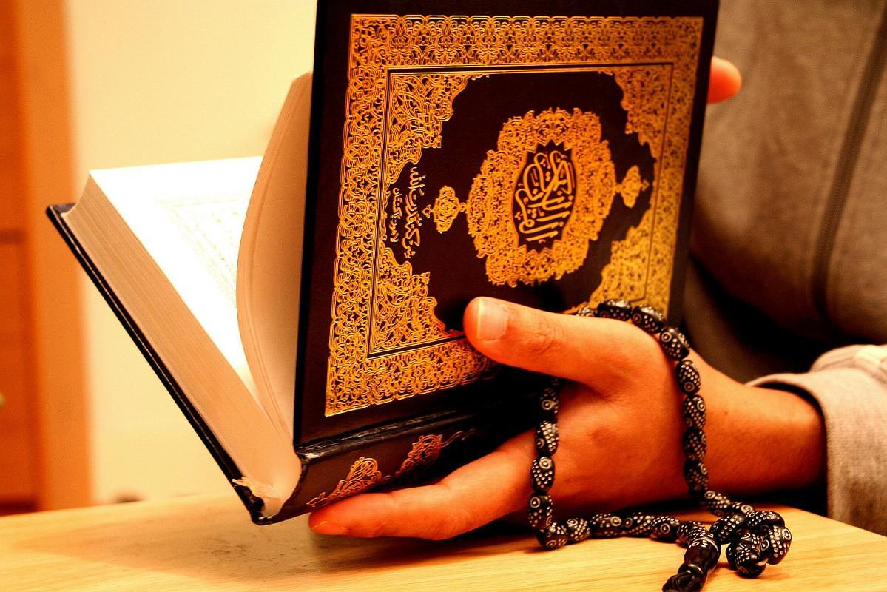


এবার বলতোদেখি ছবিগুলো কীসের ?
আলকুরআনের
আলকুরআন সঠিকভাবে তিলাওয়াতের নিয়মকে কী বলে ?
তাজবিদ বলে
Notes:
এরপর প্রশ্ন কোরআন শুদ্ধভাবে তিলাওয়াতের নিয়মকে কী বলে ? উত্তরে নিশ্চয় তাজবিদ বলবে ।

Slide 6
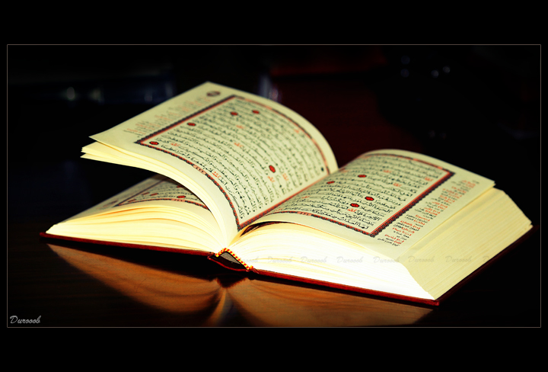
আজকের পাঠ
‘তাজবিদ’
অধ্যায় - ৩য়
পাঠ - ০২
পৃষ্ঠা - ৫০-৫১
Notes:
পাঠ শিরুণাম শিক্ষার্থীরা নিজ নিজ খাতায় লিখবেন ।

Slide 7
শিখনফল
এ পাঠ শেষে শিক্ষার্থীরা-
তাজবিদের পরিচিতি বলতে পারবে ।
কুরআন তিলাওয়াতের ফযিলত বর্ণনা করতে পারবে।
তাজবিদের প্রয়োজনীয়তা বিশ্লেষণ করতে পারবে ।
Notes:
শিক্ষার্থীরা মনোযোগ সহকারে শিখনফল শুনবেন ।

Slide 8
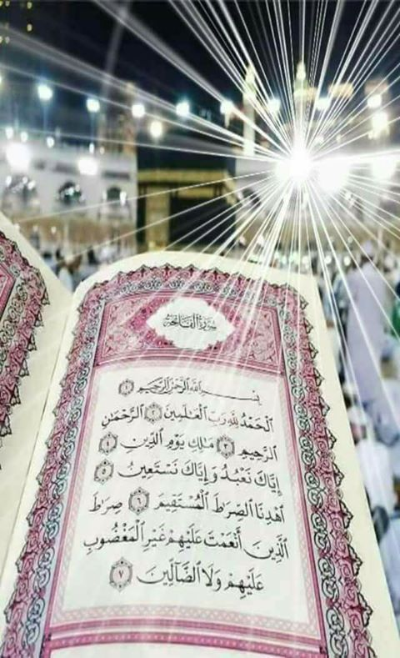

তাজবিদের পরিচিতি
‘তাজবিদ’শব্দের অর্থ উত্তম, বিন্যাস করা , সুন্দর করা, সাজানো ইত্যাদি ।
পরিভাষায় -
আল কুরআনের আয়াত সমূহকে উত্তমভাবে বা সুন্দর ও শুদ্ধ করে পড়ার নিয়মাবালীকে তাজবিদ বলা হয় ।
আর তাজবিদের নিয়মকানুন সমুহ হচ্ছে- মাখরাজ,সিফাত,মাদ্দ,ওয়াকফ,গুন্নাহ ইত্যাদি এসব নিয়মানুসারে তিলাওয়াত করতে হয় ।
Notes:
মাখরাজ,সিফাত,মাদ্দ,ওয়াকফ,গুন্নাহ ইত্যাদির পরিচিতি শিক্ষক প্রয়োজনে বর্ণনা করবেন ।

Slide 9





কুরআন ও হাদিসের বাণী--
আল্লাহ তায়ালা বলেন-
“আপনি কুরআন তিলাওয়াত করুন ধীরে ধীরে ও সূস্পষ্টভাবে” । (সুরা মুযযাম্মমিল -৭ )
রাসুল (সাঃ) বলেন-
“ তোমাদের মধ্যে সেব্যক্তি উত্তম যে নিজে কুরআন শিক্ষাকরে এবং অপরকে শিক্ষাদেয়’। (বোখারি)
Notes:
কুরআন ও হাদিসের বাণী দুটি শিক্ষক ব্যাখ্যা সহকারে বলবেন।

Slide 10
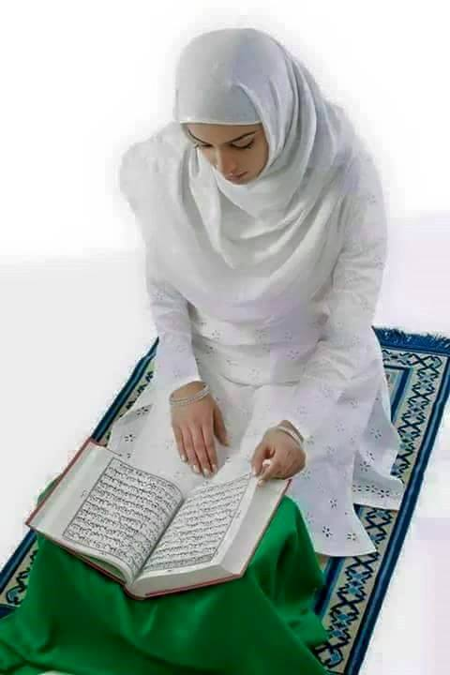
কুরআন তিলাওয়াতের ফযিলাত
নফল ইবাদাতের মধ্যে সর্বোত্তম ইবাদাত -
রাসুল (সাঃ) বলেন-’যেব্যক্তি আল্লাহর কিতাব থেকে একটি হরফও পাঠ করবে সে একটি নেকি লাভ করবে। আর এ নেকির পরিমাণ হলো দশগুণ’ । (তিরমিযি)
উদহারণ স্বরূপ-
بِسْمِ اللهِ الرَّحْمنِ الرَّحِيمِ
এ আয়াতটিতে ১৯টি বর্ণ রয়েছে তিলাওয়াতকারী ব্যাক্তি ১৯ ১০=১৯০ নেকি লাভ করবে ।
Notes:
শিক্ষক নিজে আরও ব্যাখ্যা করবেন ।

Slide 11
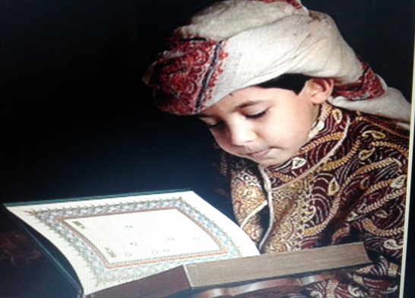
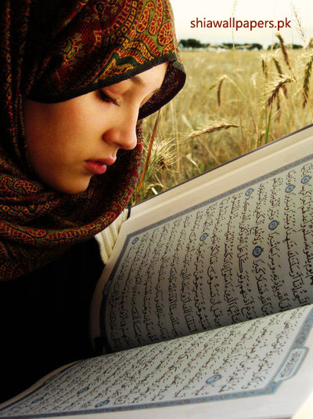
কোরআন তিলাওয়াতের ফযিলাত
কুরআন কিয়ামতের দিন তিলাওয়াতকারীদের পক্ষে সুপারিশ করবে -
রাসুল (সাঃ) বলেন -‘তোমরা কুরআন তিলাওয়াত কর কেননা কিয়ামতের দিন তা তিলাওয়াতকারীর পক্ষে সূপারিশ করবে’। (মুসলিম)
এসো আমরা শুদ্ধ তিলাওয়তের ভিডিও ক্লীপটি দেখি-
Notes:
শিক্ষক নিজে আরও ব্যাখ্যা করবেন । এবং শুদ্ধ তিলাওয়তের ভিডিও টি শিক্ষার্থীদের মনযোগ সহকারে শুনতে বলবে ।

Slide 12

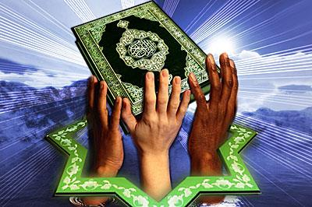
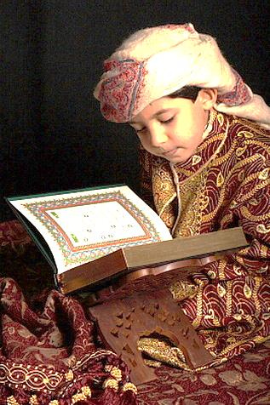
একক কাজ
তাজবিদের তিনটি গুরুত্ব লেখ ।
Notes:
একক কাজে সময় ৫/৬ মিঃ দেয়া যেতে পারে । কাজ শিক্ষক নিজে তদারকী করবেন ।

Slide 13
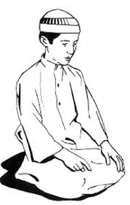
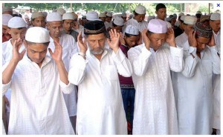
কুরআন তিলাওয়াতের প্রয়োজনীয়তা
নামাজ সঠিকভাবে আদায়ের জন্যে কারণ তাজবিদ অনুসারে তিলাওয়াত না করলে নামাজ আদায় হবেনা বরং নামাজ ভেঙে যেতে পারে ।
তাজবিদ অনুযায়ি কুরআন তিলাওয়াত না করলে অর্থের পরিবর্তন হয়েযায় ।
অর্থসহ তিলাওয়াত করলে সাওয়াব আরও বেশি, কারণ কুরআনের শিক্ষা অনুযায়ি নিজের জীবনকে সুন্দর করে সাজানো যায় ।
আখিরাতে কুরআন তিলাওয়াতকারী সুউচ্চ মর্যদা লাভ করবে ।
Notes:
শিক্ষক নিজে আরও ব্যাখ্যা দিতে পারেন ।

Slide 14
দলগত কাজ
তাজবিদ অনুযায়ী কোরআন তিলাওয়াত না করলে নামাজ শুদ্ধ না হওয়ার কারণ ব্যাখ্যা কর ।
Notes:
দলীয় কাজে সময় ৮/১০মিঃ সময় দেয়া যেতে পারে । কাজ শিক্ষক নিজে তদারকী করবেন এবং তাদের স্বক্রিয়তা যাচাই করবেন ।

Slide 15
মূল্যায়ন
তাজবিদ অর্থ কী ?
তাজবিদ অনুযায়ী তিলাওয়াত না করলে কী হয় ?
মাখরাজ শব্দের অর্থ কি ?
সিফাত কী ?
আমরা কেন তাজবিদ শিক্ষা করব ?
কুরআন তিলাওয়াতের কয়েকটি ফযিলাত বল ?

Slide 16

বাড়ির কাজ
তাজবিদের গুরুত্ব ও প্রয়োজনীয়তা বর্ণনা কর ।
Notes:
বাড়ির কাজ শিক্ষার্থীদেরকে নিজ নিজ খাতায় লিখতে বলবেন ।

Slide 17
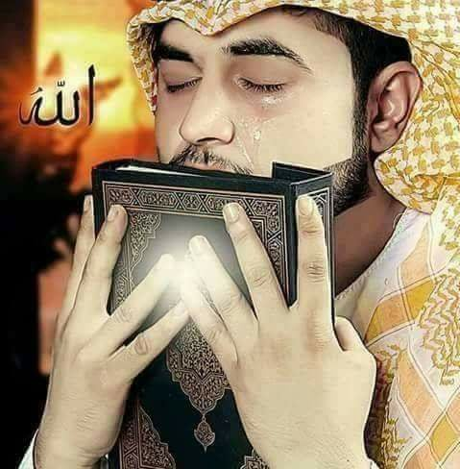
সকলকে ধন্যবাদ
Notes:
শিক্ষার্থীদের ধন্যবাদ জ্ঞাপন দ্বারা শিক্ষক শ্রেণি কক্ষ থেকে বিদায় নিবেন।

